Slide 1
TRƯỜNG THPT SỐ 2 PHÙ CÁT
CHÀO MỪNG QUÝ THẦY CÔ

Slide 2
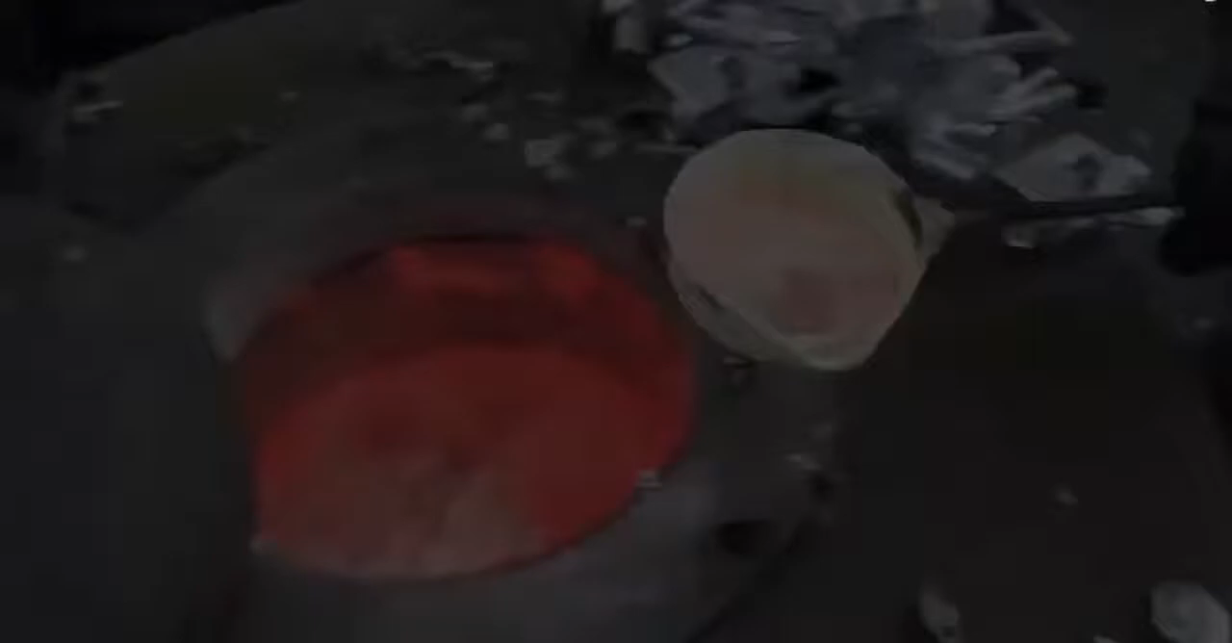

  KHỞI ĐỘNG
Video kĩ thuật đúc nhôm khuôn kim loại

Slide 3
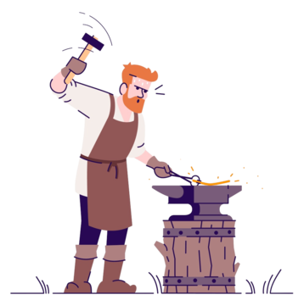

Slide 4


Nhiệt lượng cần truyền cho một vật để nóng lên phụ thuộc vào các yếu tố
Khối lượng của vật.
Bản chất của chất liệu tạo nên vật.
Độ tăng nhiệt độ.

Slide 5

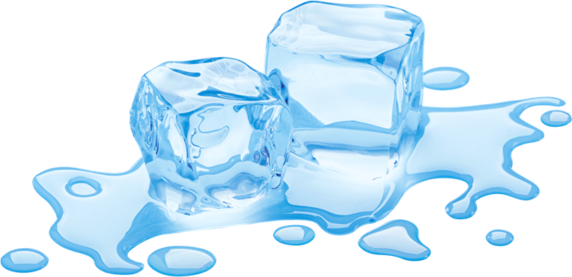
  BÀI 4: NHIỆT DUNG RIÊNG,
  NHIỆT NÓNG CHẢY RIÊNG, NHIỆT HÓA HƠI RIÊNG

Slide 6

Thảo luận
?
Đề xuất phương án TN kiểm tra sự phụ thuộc của nhiệt lượng Q vào khối lượng m của vật

Slide 7
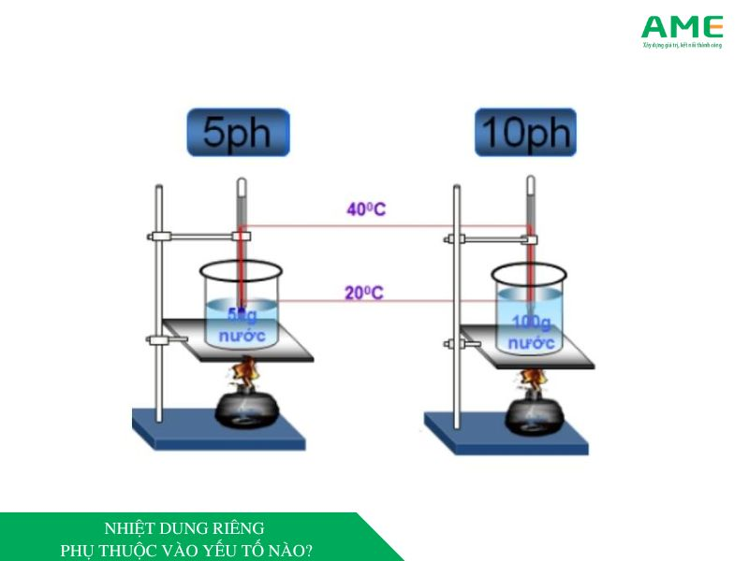
TN: Q phụ thuộc m
Thời gian đun sôi 100g nước lâu hơn đun sôi 50g nước, chứng tỏ nhiệt lượng cần cung cấp cho 100 g nước nhiều hơn, nên nhiệt lượng cần cung cấp cho vật để làm tăng nhiệt độ phụ thuộc vào khối lượng.

Slide 8
Thảo luận
?
Đề xuất phương án TN kiểm tra sự phụ thuộc của nhiệt lượng Q vào độ tăng nhiệt độ ΔT

Slide 9
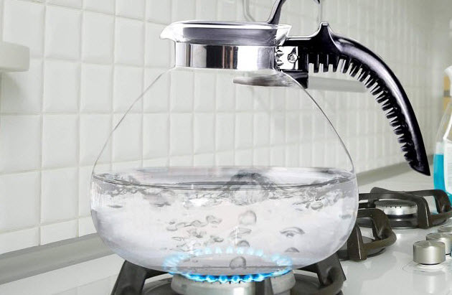
TN: Q phụ thuộc ΔT
Đun sôi cùng một lượng 5 lít nước từ 20 °C và từ 50 °C sẽ tốn thời gian khác nhau, chứng tỏ nhiệt lượng cần cung cấp để nước sôi phụ thuộc vào độ tăng nhiệt độ.

Slide 10
Thảo luận
?
Đề xuất phương án TN kiểm tra sự phụ thuộc của nhiệt lượng Q vào bản chất của chất cấu tạo nên vật

Slide 11
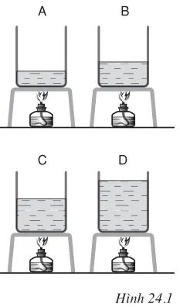
TN: Q phụ thuộc bản chất của vật
Để làm nóng nước và rượu có cùng khối lượng đến một nhiệt độ như nhau sẽ tốn thời gian khác nhau, chứng tỏ nhiệt lượng cần cung cấp khác nhau.

Slide 12

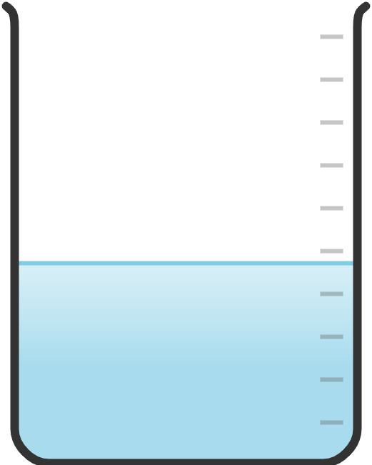
  I.
NHIỆT DUNG RIÊNG

Slide 13


1.
Định nghĩa
Các yếu tố ảnh hưởng đến nhiệt lượng Q cần cung cấp cho vật
Khối lượng
của vật
Độ tăng nhiệt độ của vật
Bản chất của chất cấu tạo vật
Nhiệt lượng cần để làm thay đổi nhiệt độ của một lượng chất:
Q = mc.ΔT
*c là nhiệt dung riêng của chất.

Slide 14
Từ hệ thức Q = mc.ΔT, chứng tỏ rằng đơn vị đo của nhiệt dung riêng là J/kg.K.
J
Q
Q = mc.ΔT
c =
mΔT
kg
K

Slide 15

THẢO LUẬN
Sử dụng số liệu trong Bảng 4.1, giải thích vì sao thanh đồng tăng nhiệt độ nhanh hơn cốc nước có cùng khối lượng.
Bảng 4.1. Nhiệt dung riêng của một số chất ở 0ºC
Chất | Nhiệt dung riêng (J/kg.K) | Chất | Nhiệt dung riêng (J/kg.K)
Nhôm | 880 | Nước | 4 180
Đồng | 380 | Nước biển | 3 950
Chì | 126 | Rượu | 2 500
Nước đá | 1 800 | Thủy ngân | 140

Slide 16
Thanh đồng tăng nhiệt độ nhanh hơn cốc nước có cùng khối lượng
Thanh đồng cần 380 J để làm nóng 1 kg đồng tăng thêm 1K.
1 kg nước cần 4180 J để tăng thêm 1 K.
Chất | Nhiệt dung riêng (J/kg.K) | Chất | Nhiệt dung riêng (J/kg.K)
Nhôm | 880 | Nước | 4 180
Đồng | 380 | Nước biển | 3 950
Chì | 126 | Rượu | 2 500
Nước đá | 1 800 | Thủy ngân | 140

Slide 17
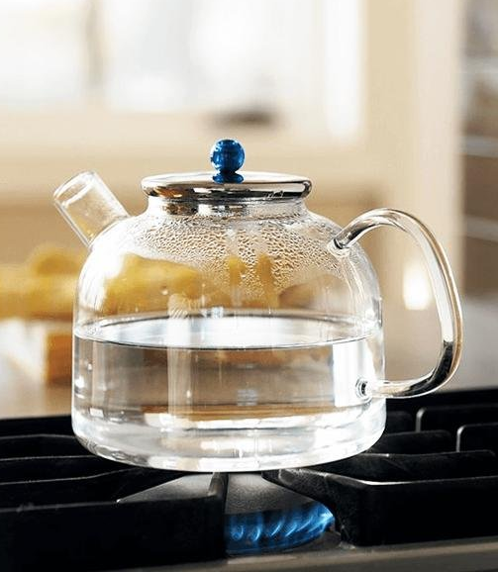
Ví dụ (SGK - tr.22)
Tính nhiệt lượng cần cung cấp để đun nóng 15 kg nước từ 25ºC đến 60ºC. Biết nhiệt dung riêng của nước là 4 180 J/kg.K.
Giải
Dùng công thức: Q = mcΔT
Ta có: ΔT = (273 + 60) - (273 + 25) = 35 K
Q = 15. 4 180. 35 = 2,2. 10⁶ J
Ngược lại, khi 15 kg nước nóng ở 60ºC nguội xuống 25ºC cũng sẽ tỏa ra nhiệt lượng là 2,2.10⁶ J.

Slide 18
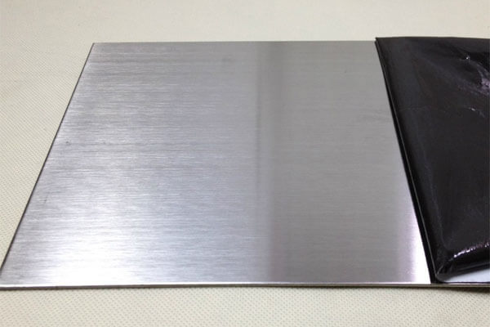

Luyện tập 1 (SGK - tr.22)
Tính nhiệt lượng cần thiết để tăng nhiệt độ của một miếng nhôm có khối lượng 810 g từ 20ºC lên 75ºC. Nhiệt dung riêng của nhôm là 880 J/kg.K.
Giải
Ta có: ΔT = (273 + 75) - (273 + 20) = 55 K
Nhiệt lượng cần thiết để tăng nhiệt độ miếng nhôm là:
Q = mc.Δt = 0,81. 880. 55 = 39 204 J

Slide 19
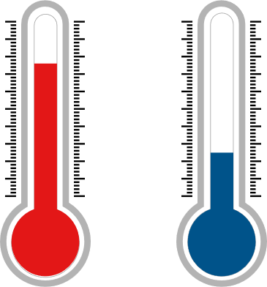
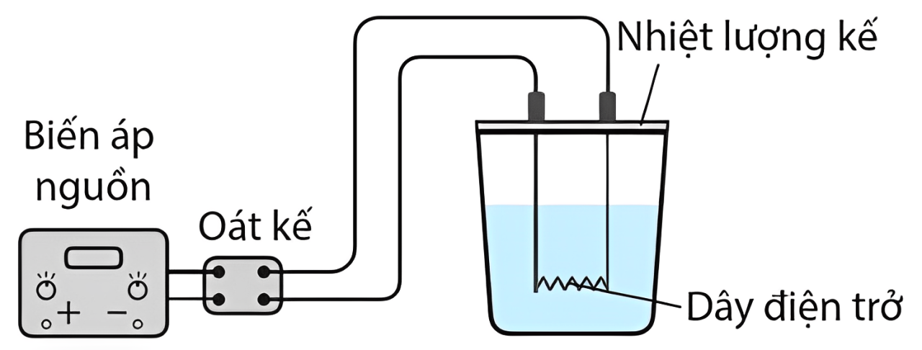
2.
Xác định nhiệt dung riêng của nước
Để xác định nhiệt dung riêng của một chất bằng thực nghiệm thì cần đo những đại lượng nào?
Hình 4.2. Sơ đồ thí nghiệm xác định nhiệt dung riêng của nước

Slide 20

► Những đại lượng cần đo:
Chỉ số 𝒫 của oát kế
Thời gian đun
Nhiệt độ nước trước khi đun
Nhiệt độ nước sau từng khoảng thời gian đun.
Hình 4.2. Sơ đồ thí nghiệm xác định nhiệt dung riêng của nước

Slide 21
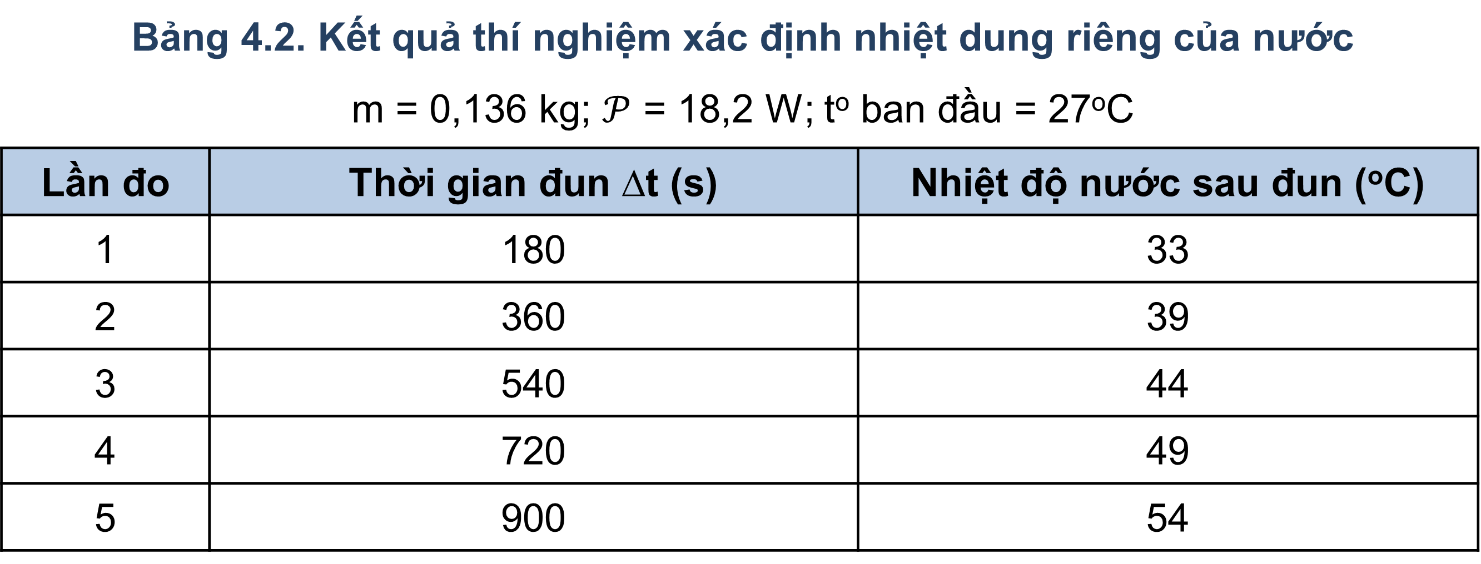
Với số liệu được cho ở Bảng 4.2 thì nhiệt dung riêng của nước xác định được là bao nhiêu?

Slide 22


Giải
Nhiệt dung riêng của nước là:
$$c=\frac{𝒫.∆t}{m.∆T}=\frac{18,2.(900−180)}{0,136.(54−33)}=4588,2 J/kg.K$$

Slide 23
LUYỆN TẬP

Slide 24


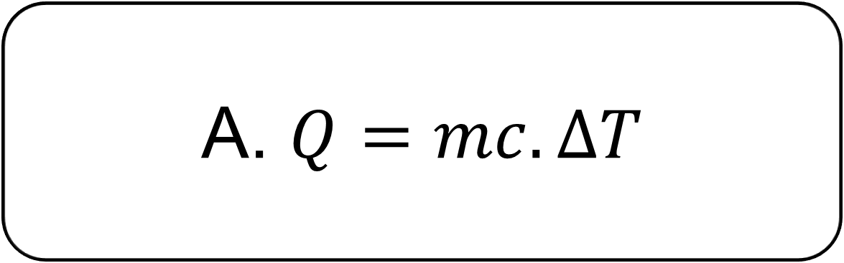
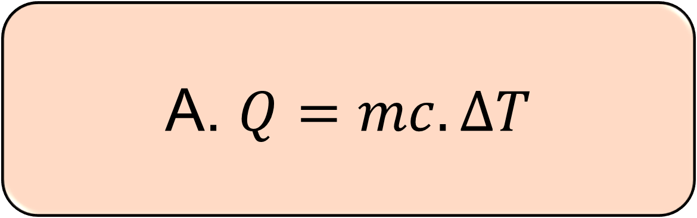

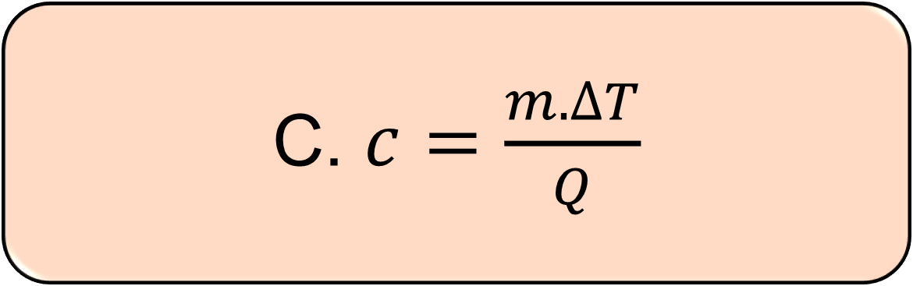
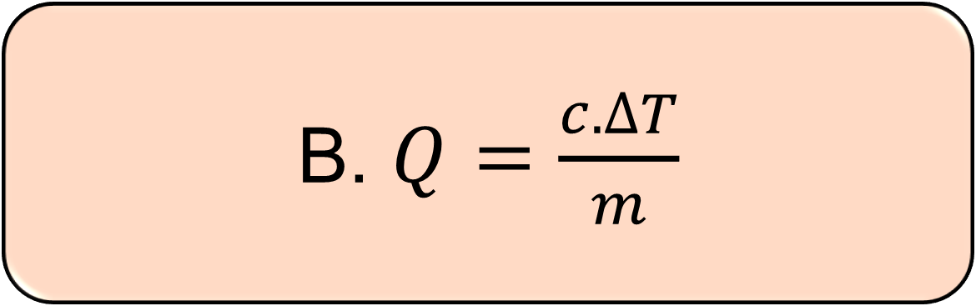
Câu 1: Một vật có khối lượng m (kg) được làm bằng chất có nhiệt dung riêng c (J/kg.K), nhận nhiệt lượng Q (J) thì nhiệt độ của vật tăng thêm ΔT (K). Hệ thức nào sau đây đúng?
A. $Q=mc.∆T$
A. $Q=mc.∆T$
B. $Q=\frac{c.∆T}{m}$
C. $c=\frac{m.∆T}{Q}$
D. $c=\frac{Qm}{∆T}$

Slide 25
Câu 2: Một ấm đun nước bằng nhôm có khối lượng 0,4 kg, chứa được 3 lít nước đun trên bếp. Khi nhận được nhiệt lượng 740 kJ thì ấm đạt đến nhiệt độ 80ºC. Biết nhiệt dung riêng của nhôm là 880 J/kg.K, nhiệt dung riêng của nước là 4200 J/kg.K. Nhiệt độ ban đầu của nước là
B. 28ºC
A. 32ºC
C. 23ºC
D. 19ºC
C. 23ºC

Slide 26


TRẮC NGHIỆM ĐÚNG - SAI
Câu 3: Một ấm điện có công suất 1000W. Tính thời gian cần thiết để đun 300g nước có nhiệt độ ban đầu là 20⁰ C đến khi sôi ở áp suất chuẩn. Lấy nhiệt dung riêng của nước c = 4200J/kg.K
a) Nhiệt lượng cần cung cấp để nước đạt đến nhiệt độ sôi là 100800 J
b) Thời gian cần để nước đạt đến nhiệt độ sôi là 2 phút
c) Nhiệt lượng cần cung cấp để 1 kg nước tăng thêm 1K là 2500J
d) Với ấm điện trên trong thời gian 2 phút có thể đun sôi 4,2 kg nước ở 20⁰ C

Slide 27
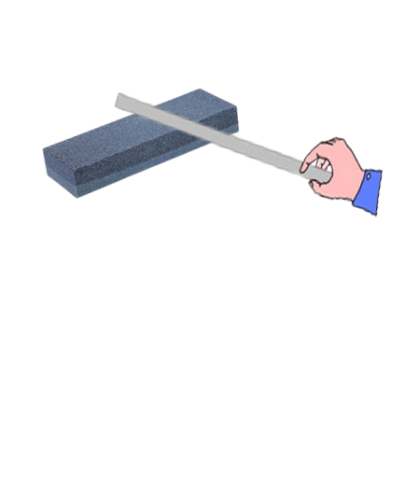
Câu tự luận trả lời ngắn
Câu 4: Một người cọ sát một miếng sắt dẹp có khối lượng 150 g trên một tấm đá mài. Sau một khoảng thời gian, miếng sắt nóng thêm 12⁰ C. Tính công mà người này đã thực hiện theo đơn vị J. Giả sử rằng 40% công đó được dùng để làm nóng miếng sắt. Biết nhiệt dung riêng của sắt là 460J/kg.k
Đáp án: | 2 | 0 | 7 | 0

